Slide 1
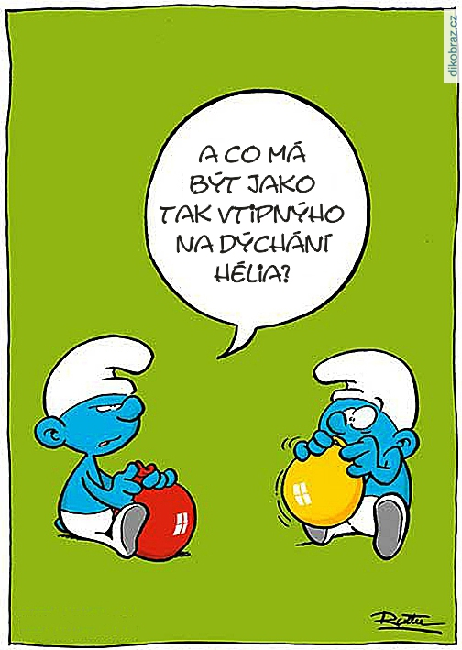
Dušnost
MUDr. Eva Sosnová
ZZS SK

Slide 2
Dušnost
subjektivní příznak mnoha onemocnění
může být první a jedinou známkou onemocnění
pocit nedostatku vzduchu nebo ztíženého a namáhavého dýchání
neschopnost dýchacího systému udržet parciální tlak kyslíku a oxidu uhličitého nad a pod 8 kPa (orientační hranice) – vyšetření ABR (Astrup)
Notes:
subjektivní pocit nedostatku vzduchu, který je neadekvátní aktuální tělesné aktivitě
Normální klidová dechová frekvence 12-16 dechů/min

Slide 3
Složky respirace
Zevní dýchání
  Ventilace (kondukce plynů)
  Difuze dýchacích plynů přes alveolokapilární membránu
Transport dýchacích plynů krví
Vnitřní dýchání
  Difuze dýchacích plynů z kapilár do tkáně k mitochondriím
  Mitochondrie oxydativní fosorylace
Notes:
Ventilace
❑ výměna vzduchu mezi zevním prostředím a alveolárním
vzduchem
Distribuce
❑ vedení vzduchu systémem dýchacích cest až k plicním
alveolům
❑
Difuze
❑ přenos dýchacích plynů přes alveolokapilární membránu do
krve
Perfuze
❑ plicní cirkulace
Transport dýchacích plynů krví
Difuze dýchacích plynů z kapilár do tkáně k mitochondriím
Ventilace plic
Výměna plynů mezi vnějším prostředím a alveoly
Výměna plynů je možná jen díky rozdílu tlaků
Činnost dýchacích svalů (mechanika dýchání)
Řízena z CNS
Úzce souvisí s metabolismem

Slide 4
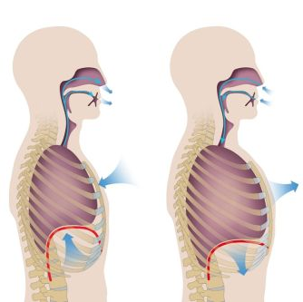
Mechanika dýchání
Nádech – inspirium, aktivní
Výdech – exspirium, pasivní (může být i aktivní)

Slide 5
Ventilace - hodnocení?
Dechový objem
Dechová frekvence
Minutová ventilace
Dechový vzor
Závisí na:
Odporu dýchacích cest
Poddajnosti plic (compliance) neboli na její převrácené hodnotě, což je elasticita plic
Notes:
Ventilace; popisy
• Dechový objem (hyper-, hypo-, eu-pnoe) – změny PaCO2
o Mrtvý dechový objem anatomický, funkční
(alveolární)
• Dechová frekvence (tachy-, brady-, eu-pnoe) Apnoe,
Minutováventilace
Dechový vzor kolikrát a jakým objemem – apnoe, hypo, hyper tachy a brady
Maximální minutová ventilace
asfyxie
Hypoventilace, hyperventilace
Tonus svaloviny dýchacích cest
– je ovlivněn humorálními a nervovými faktory:
Sympatikus – bronchodilatace
Parasympatikus – bronchokonstrikce ¨Histamin – bronchokonstrikce
PCO2 snížení – vyvolá bronchokonstrikci

Slide 6
Poruchy ventilace
vznik nervového vzruchu (poškození dechového centra)
vedení nervového vzruchu (léze míchy)
nervosvalový přenos (poruchy periferní inervace)
neprůchodné horní dýchací cesty (poloha hlavy, obstrukce cizím tělesem, krví, zvratky, infekce)
porucha na úrovni dolních dýchacích cest (astma bronchiale)
onemocnění plicního parenchymu (pneumonie, fibróza, nádory, edem apod.)
hrudní stěna - (popáleniny, trauma hrudníku)
Notes:
Poruchy vzruchu x anatomické
Poruchy dechového centra
trauma/intrakraniální krvácení;
neuroinfekce;
farmakologický útlum;
poruchy perfuze mozku;
apnoe u nedonošenců.
Poruchy inervace a nervosvalového přenosu
poškození nervů a míchy ;
Guillain-Barré syndrom;
trauma;
M. Werdnig-Hoffmann;
paréza n. phrenicus;
nervosvalová blokáda;
léky;
myasthenický syndrom;
systémové choroby;
DPM;
infekce.
Periferní poruchy výkonného orgánu (= jde současně o poruchy distribuce)
postižení hrudníku a pleury;
pneumothorax;
hemothorax;
chylothorax;
postižení dýchacích svalů;
při nadměrné dechové práci;
kachexii;
postižení dýchacích cest;
epiglotitis;
akutní laryngitida;
aspirace;
asthma bronchiale;
bronchiolitis.
postižení plicního parenchymu;
pneumonie;
ALI/ARDS;
edém plic.
vznik nervového vzruchu (poškození
dechového centra)
⚫ vedení nervového vzruchu (léze míchy)
⚫ nervosvalový přenos (poruchy periferní inervace, periferní myorelaxantia)
⚫ hrudní stěna - (popáleniny, trauma hrudníku)
⚫ neprůchodné horní dýchací cesty (poloha hlavy, obstrukce cizím tělesem, krví, zvratky)
⚫ porucha na úrovni dolních dýchacích cest (astma bronchiale)
⚫ onemocnění plicního parenchymu (pneumonie, plicní fibrózy, nádory apod.)

Slide 7
Poruchy difúze
nevhodné složení vdechované směsi
poškozená alveolokapilární membrána s prodloužením difúzní dráhy (ARDS, plicní edém)
nedostatečný rozsah difuzní plochy - plicní edém, zánět, fibróza
Změny plicní perfuze
Notes:
Je dán gradientem parciálních tlaků na alveolokapilární membráně
změny tlakových gradientů plynů mezi alveolárním vzduchem a krví, funkční nebo morfologické omezení difuzní plochy, změna difusní dráhy (porucha alveolokapilární membrány), změny plicní perfuze. Rozsáhlé poruchy jsou označovány jako alveolokapilární blok.
nevhodné složení vdechované směsi
⚫ poškozená alveolokapilární membrána s prodloužením difúzní dráhy (ARDS, plicní edém)
⚫ nedostatečný rozsah difuzní plochy -

Slide 8
Poruchy perfuze
Poměr ventilace a perfuze
  Snížený poměr
  Zvýšený poměr
Notes:
Perfuze – průtok krve plícemi
Výsledkem patologického V/Q poměru je buď snížení V/Q poměru (vznik P–L zkratu při perfuzi hypoventilovaných alveolů) nebo jeho zvýšení (nárůst alveolárního mrtvého prostoru při hypoperfuzi dobře ventilovaných alveolů)
Snížený poměr ventilace/perfuze -> P-L zkrat -> Málo ventilované a dobře prokrvené
Zvýšený poměr ventilace/perfuze -> Málo prokrvené a dobře ventilované - Embolie, kardiog. Šok, srdeční tamponáda
atelektasa
PNO
plicní edém
pneumonie
ARDS
RDS z nezralosti

Slide 9
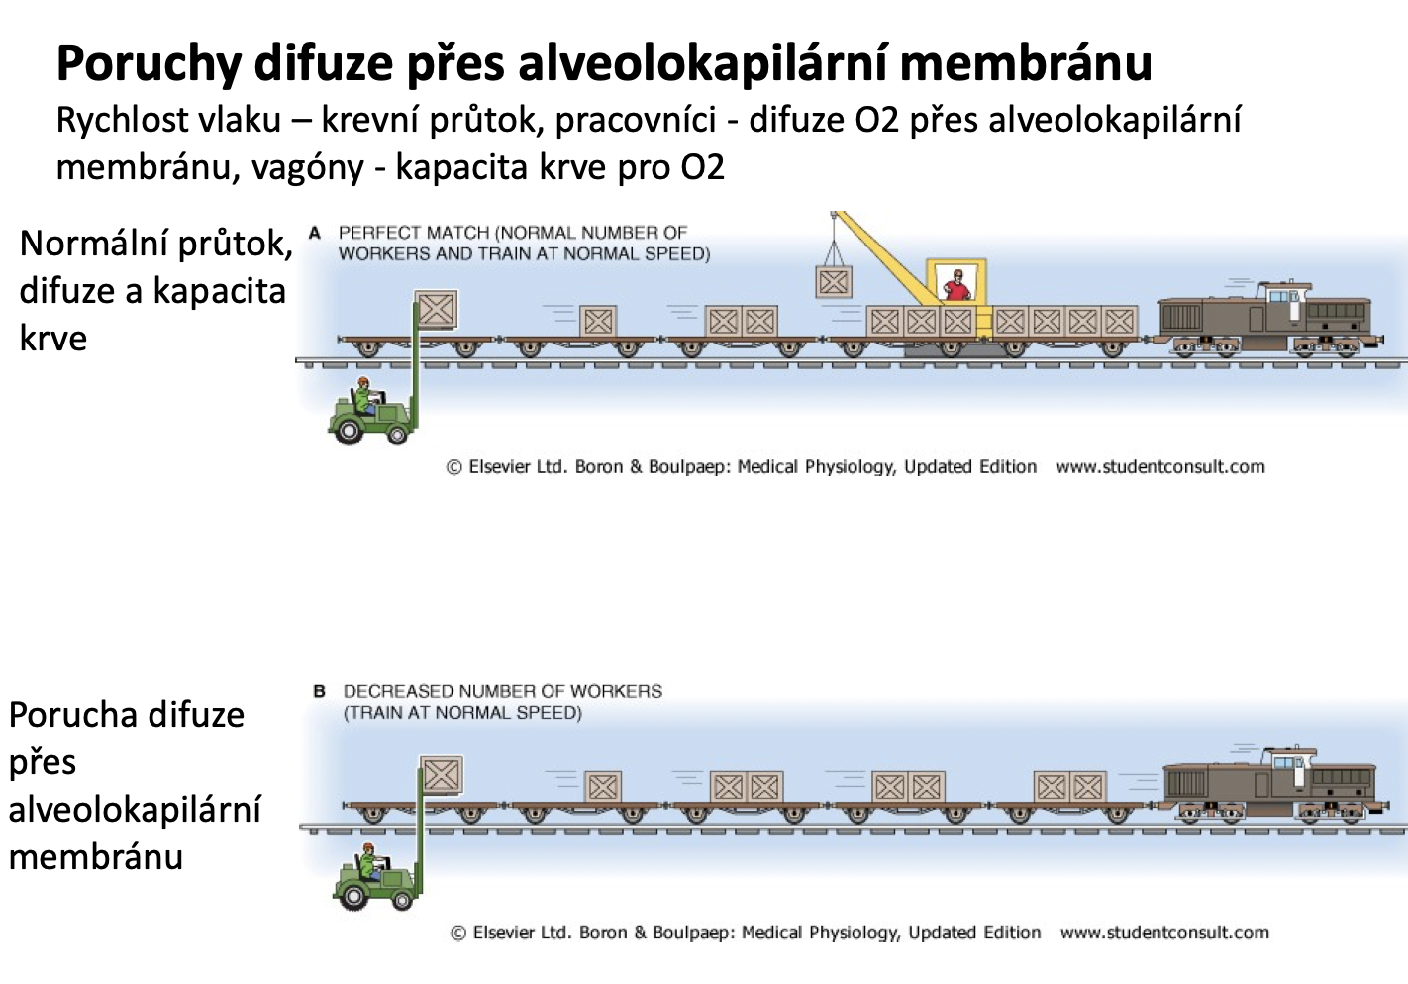

Slide 10
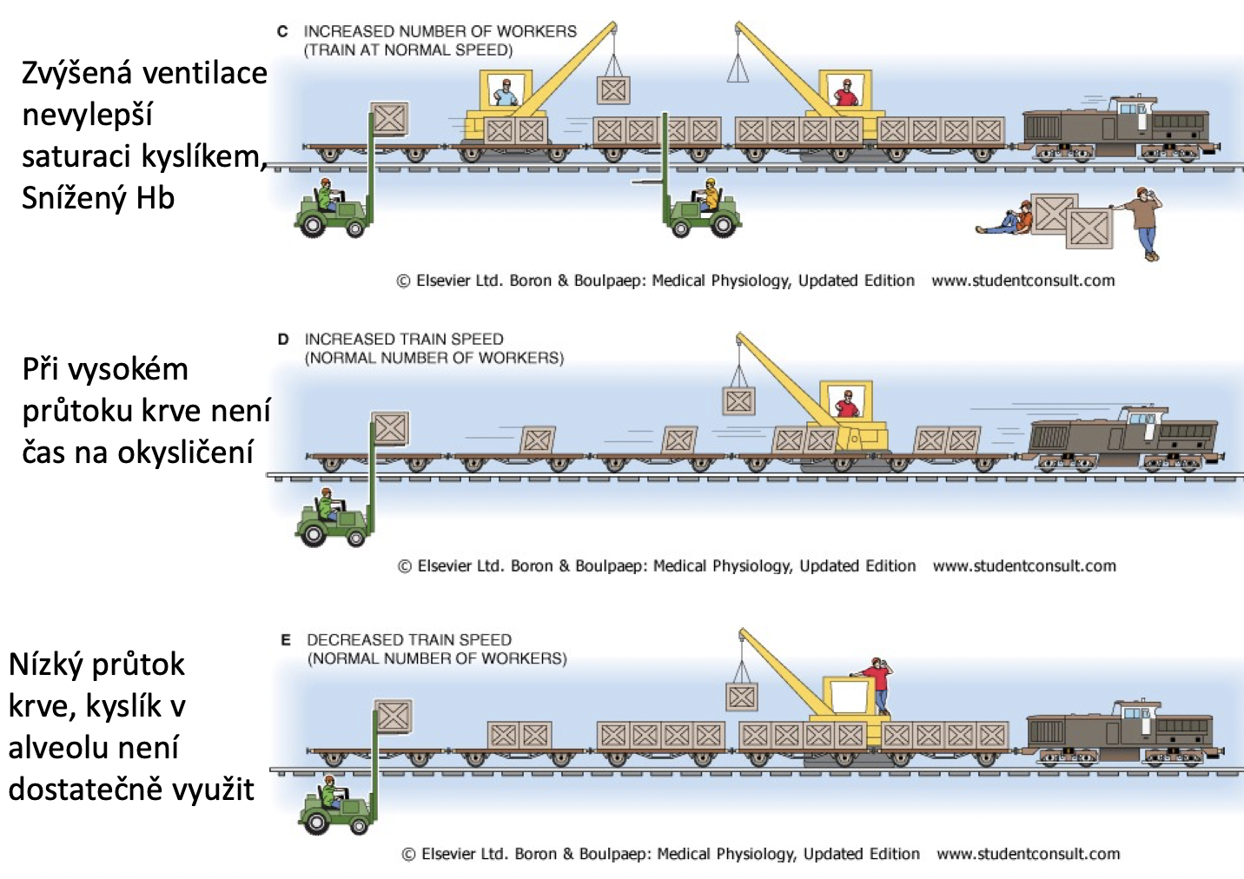

Slide 11
Porucha transportu
nedostatečná vazebná kapacita pro kyslík
anémie
zablokovaná vazebná kapacita hemoglobinu
intoxikace oxidem uhelnatým, methemoglobin

Slide 12
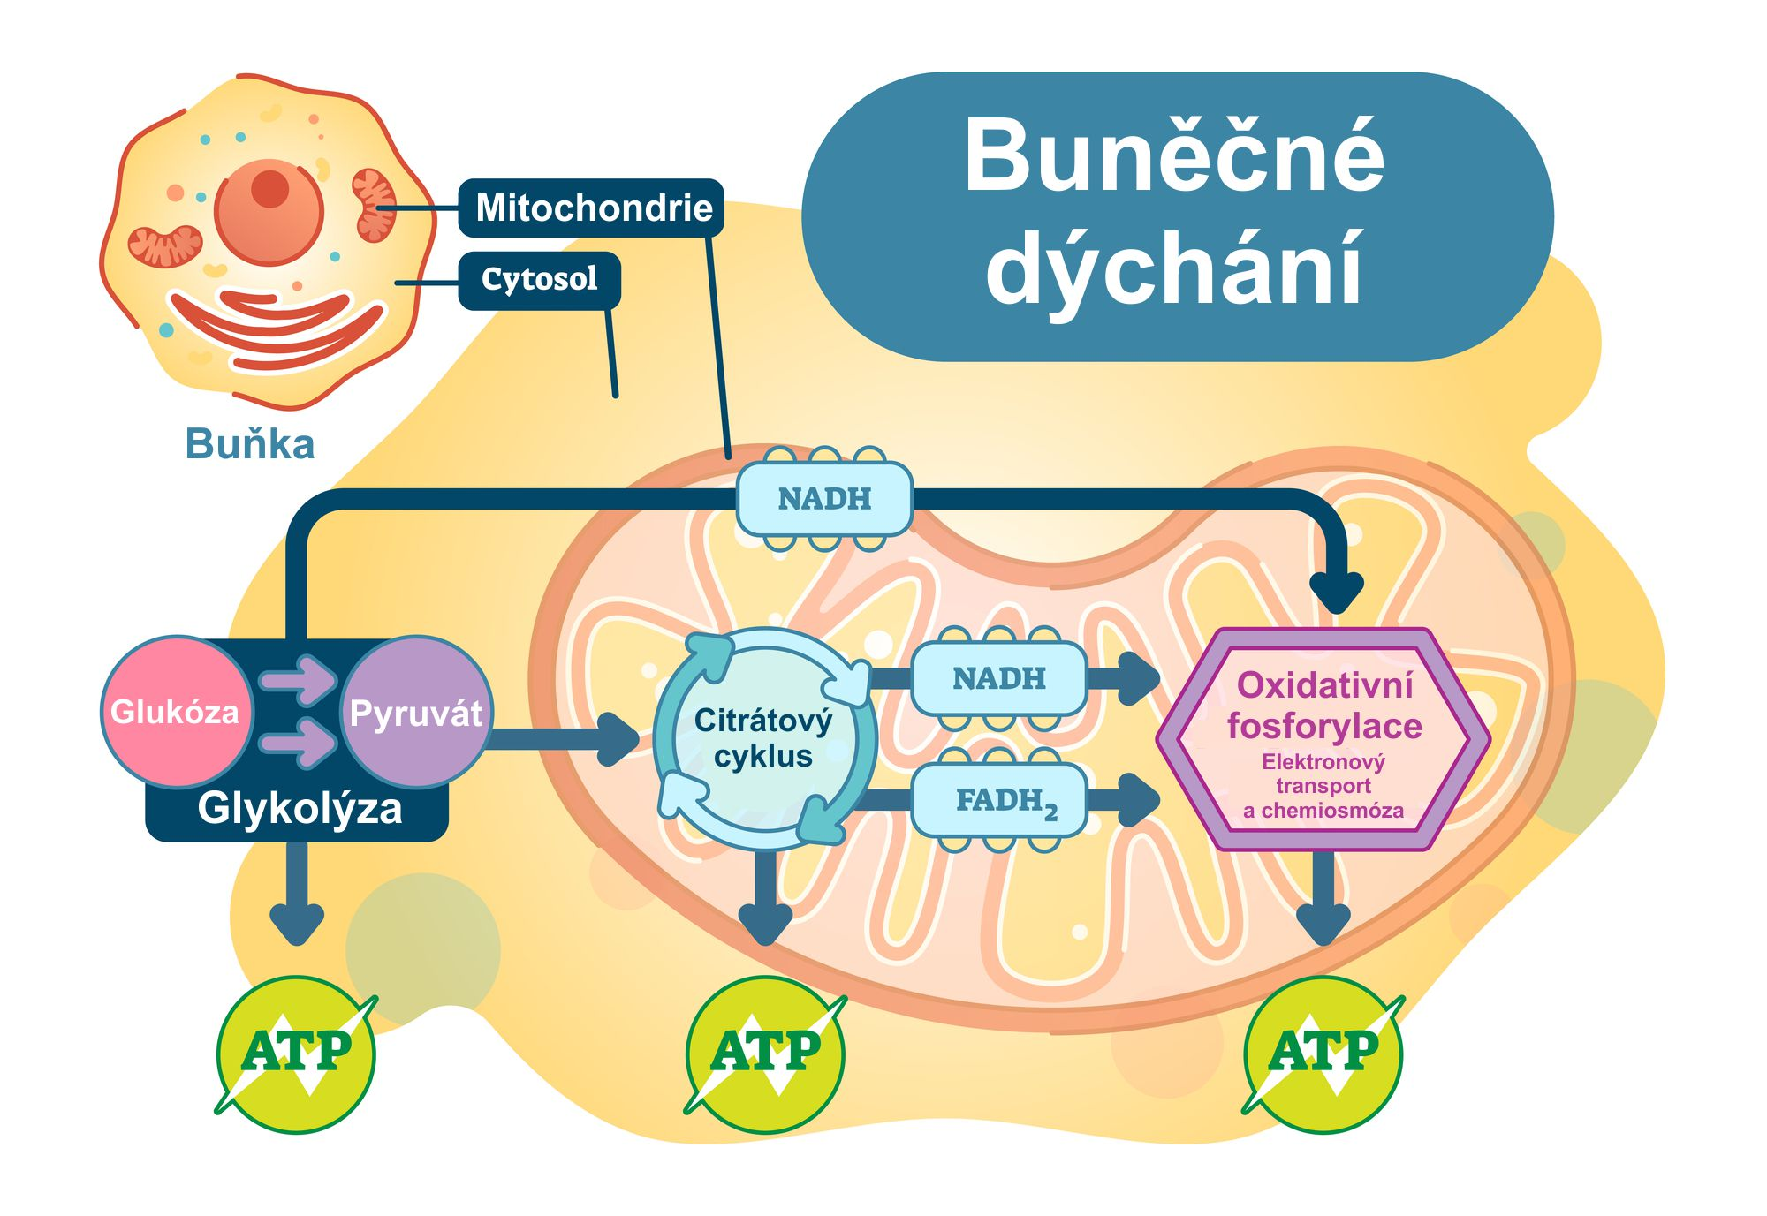
Porucha buněčného dýchání
Otrava kyanidy – zablokované receptory v mitochondriích
Notes:
užití kyslíku k oxidaci organických molekul a k výrobě ATP

Slide 13
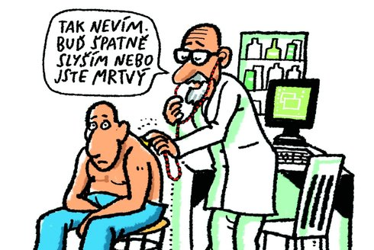

Slide 14
Patologické stavy dýchání
Ortopnoe
Tachypnoe
Bradypnoe
Hyperpnoe
Hypopnoe
Asfyxie
Apnoe
Notes:
ortopnoe – je formou klidové dušnosti, která se zmírní po vertikalizaci, pacient zapojuje pomocné dýchací svalstvo (př. plicní edém, vzácně astma bronchiale),
tachypnoe – klidové zvýšení dechové frekvence nad horní hranici normy, hloubka dechu se měnit nemusí (př. plicní em- bolie, pneumonie),
hyperpnoe – prohloubené dýchání se zvětšením minutového plicního ob- jemu (př. acidóza, febrilie),
bradypnoe – snížení dechové frekvence pod hranici normy, mělké dýchání (poškození dechového centra, drogy),
asfyxie – je urgentní stav, který bezprostředně ohrožuje život, je kombinací život ohrožující hypoxie s hyperkapnií bez možnosti kompen- zace (př. edém horních cest dýchacích, aspirace cizího tělesa),
apnoe – dočasná zástava dechu
Hypoxií nazýváme nepoměr mezi nabídkou a potřebou kyslíku pro tkáně

Slide 15
Patofyziologie
Dechové centrum je umístěno v mozkovém kmeni - mechanoreceptory a chemoreceptory
Generují eferentní signály, které ovlivňují dýchání ́.
Chemoreceptory jsou citlivé ke změně chemického složení krve (pH, PaCO2, PaO2)
Jsou umístěny na ventrálním povrchu prodloužené míchy, v karotických tepnách a aortě.
Vysílají impulzy - sinokarotického, glossofaryngeálního a bloudivého nervu
Mechanoreceptory reagují na změnu napětí v plicích a v dýchacích cestách - nervus vagus a nervus phrenicus
Proprioceptory, svalová vřeténka nebo šlachová tělíska – napětí v dýchacích svalech
Notes:
Dechové centrum je umístěno v mozkovém kmeni, kde dochází k integraci veškerých aferentních signálů přicházejících z periferie z mechanoreceptorů a chemoreceptorů, a následně se zde generují eferentní signály, které ovlivňují dýchání.
Chemoreceptory jsou citlivé ke změně chemického složení krve (pH, PaCO2, PaO2) (6).
Jsou umístěny na ventrálním povrchu prodloužené míchy, v karotických tepnách a aortě.
Vysílají impulzy stimulující respirační centrum prostřednictvím sinokarotického, glossofaryngeálního a bloudivého nervu (3, 7).
Mechanoreceptory reagují na změnu napětí v plicích a v dýchacích cestách. Informace jsou vedeny cestou nervus vagus a nervus phrenicus.
Informaci o napětí v dýchacích svalech podávají proprioceptory, svalová vřeténka nebo šlachová tělíska (3, 8).

Slide 16
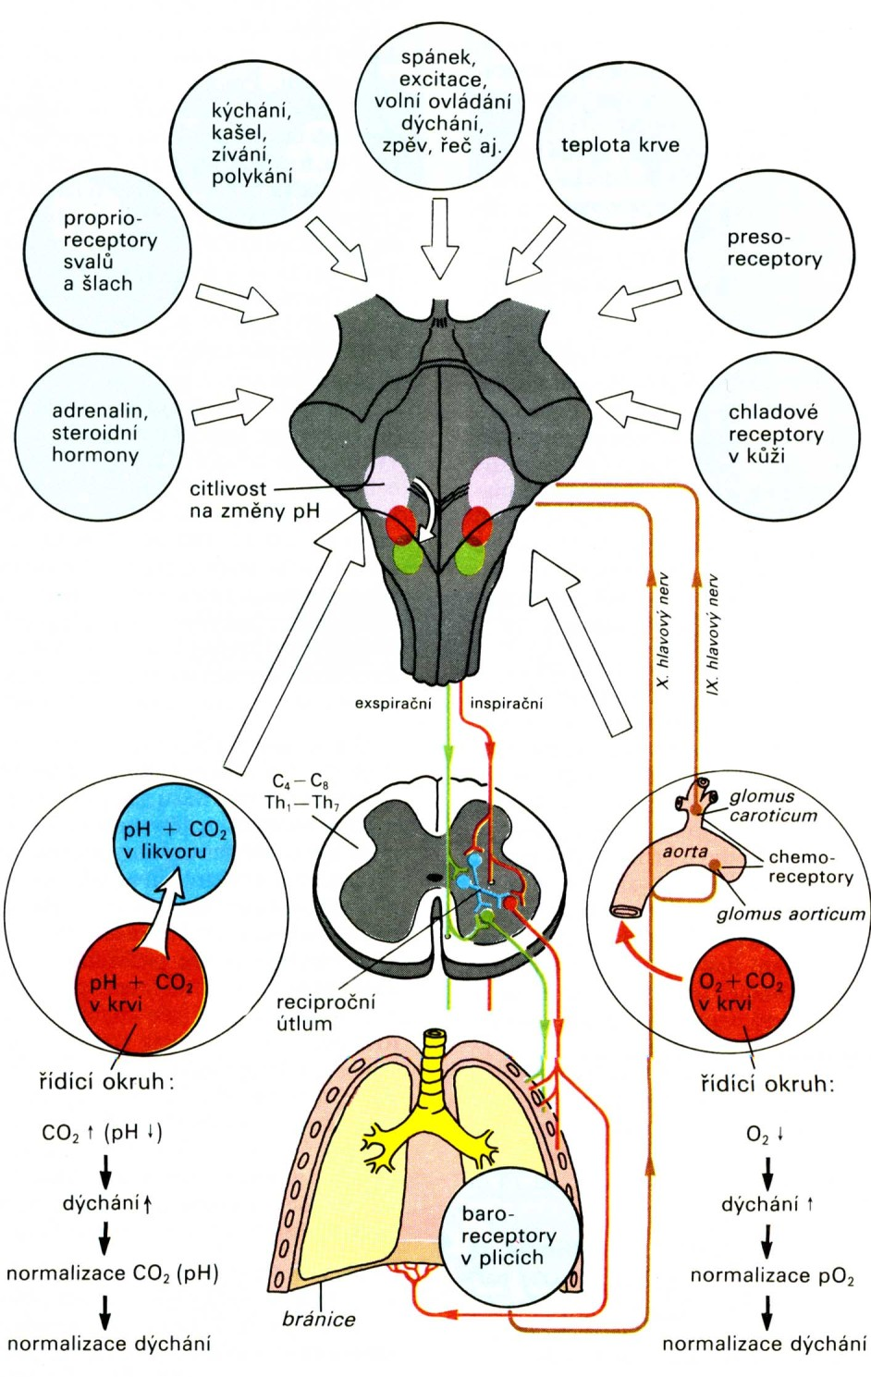

Slide 17
Etiologie
Plicní
Srdeční
Psychogenní
Neuromuskulární
Hematologické
Metabolické
Námahová
Klidová
Inspirační
Expirační
Notes:
TABULE - sami vyjmenují
plicní – CHOPN, astma, zánětlivá onemocnění plic (pneumonie), intersticiální plicní procesy (pneumonitidy, plicní fibróza v důsledku pneumokonióz či jiných onemocnění)
onemocnění plicního oběhu s rozvojem plicní arteriální hypertenze (primární plicní hypertenze nebo důsledek plicní embolie),
srdeční – srdeční selhání s městnáním v plicním oběhu a rozvojem plicního edému – levostranné srdeční selhání, nebo mitrální stenóza (procesy spojené se zvýšením tlaku v levé síni),
psychogenní – hysterie, hyperventilační tetanie,
neuromuskulární – neurodegenerativní svalová onemocnění, myastenie, trauma,
hematologické – anémie
metabolické déle trvající respirační kompenzace (Kussmaulovo dýchání při dekompenzaci diabetické ketoacidózy)

Slide 18
Příznaky
Dušnost a bolest na hrudi
AKS
PE
Disekce Ao
PNO
Pleuritida

Slide 19
Příznaky
Prodloužené expirium, kašel
Levostranné srdeční selhání
Astma bronchiale
Exacerbace CHOPN

Slide 20
Příznaky
Stridor
Obstrukce HCD
Aspirace cizího tělesa

Slide 21
Příznaky
Kašel a febrilie
Pneumonie
Akutní bronchitida

Slide 22
Příznaky
Tichá plíce
Status astmaticus

Slide 23
Příznaky
Parestezie končetin
Hyperventilace

Slide 24
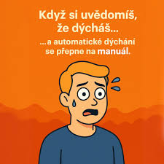

Slide 25

Nejčastější klinické diagnosy
Astma bronchiale
CHOPN
Plicní edém
Plicní embolie
Dušení

Slide 26
ASTMATICKÝ ZÁCHVAT klinika
dušnost
tachypnoe
ortopnoe
prodloužené exspirium
spastické fenomény - pískoty a vrzoty,
často distanční
tachykardie
Notes:
tichý hrudník (kritická obstrukce)
cyanóza
alterace vědomí, vyčerpání
snížení dechového úsilí
bradykardie, hypotenze

Slide 27
ASTMATICKÝ ZÁCHVAT terapie
podání kyslíku
betamimetika
  salbutamol (Ventolin)
    Dávkovač 2-3 vdechy á 20min
    Nebulizace 0,5-1ml + AQ (celk. 4ml)
  fenoterol (Berotec, Berodual) v inhalační formě (nebulizace, spacer)
kortikosteroidy
  metylprednisolon (dávka 40 – 80 mg dostačující!) po 30 minutách lze přidat
  Dexamethazone 8-16mg i.v.
anticholinergikum
  Ipratropium (Atrovent) 2ml + AQ 2ml
MgSO4
  1-2g do infuze
Notes:
Beta2-sympatomimetika
- Stimulující β2 receptory. Podávají se především inhalační cestou. Jejich účinek se objevuje rychle a přetrvává 3–5 hod. Patří sem salbutamol, terbutalin, fenoterol. Salbutamol a terbutalin jsou distribuovány také ve formě tablet. Jejich bronchodilatační účinek je rychlý a intenzivní.
Parasympatolytika - Atrovent
- kompetitivní antagonisté na M receptorech v bronších
- špatně pronikají přes hematoencefalickou bariéru(postrádají centrální účinky atropinu
- maximálního efektu je dosaženo do 30–60 min
Vazba acetylcholinu na muskarinové receptory dýchacích cest hraje důležitou roli v patofyziologii nemocí charakterizovaných bronchiální obstrukcí. V bronších vede aktivace těchto receptorů ke kaskádě biochemických pochodů, které navozují bronchokonstrikci, zvýšenou sekreci hlenu, zánět a v konečném důsledku i remodelaci průdušek.
Anticholinergika jsou antagonisté muskarinových receptorů. Jejich účinku při inhalačním podání využíváme v současnosti k léčbě chronické obstrukční plicní nemoci (CHOPN), anticholinergika jsou užívána i jako přídatná léčba asthma bronchiale. Krátkodobě působící anticholinergika v roli úlevové bronchodilatační léčby jsou preferována u pacientů s kardiovaskulárním onemocněním, u kterých by mohlo být podávání β₂-mimetik rizikové.

Slide 28
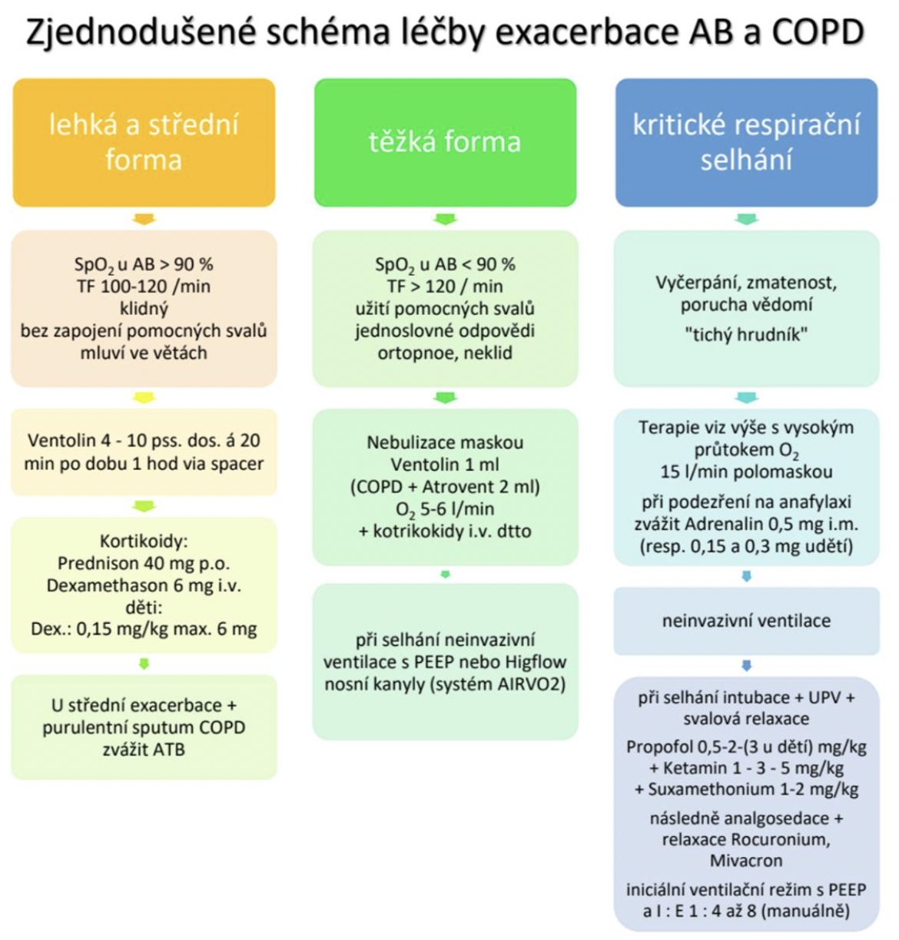
Notes:
Beta2-sympatomimetika
- Stimulující β2 receptory. Podávají se především inhalační cestou. Jejich účinek se objevuje rychle a přetrvává 3–5 hod. Patří sem salbutamol, terbutalin, fenoterol. Salbutamol a terbutalin jsou distribuovány také ve formě tablet. Jejich bronchodilatační účinek je rychlý a intenzivní.
Parasympatolytika - Atrovent
- kompetitivní antagonisté na M receptorech v bronších
- špatně pronikají přes hematoencefalickou bariéru(postrádají centrální účinky atropinu
- maximálního efektu je dosaženo do 30–60 min
Teofilin
Působí relaxačně na hladké svalstvo prostřednictvím inhibice fosfodiesterázy a vlivem na adenosinové A2 receptory
NU: pozitivní chronotropní a inotropní účinek, tachykardie, tachyarytmie, palpitace. Vazokonstrikce, vzestup TK.
kuřáctví cigaret: na základě enzymové indukce zvyšuje metabolizmus teofylinu, dávka se zvyšuje přibližně o 1/3

Slide 29
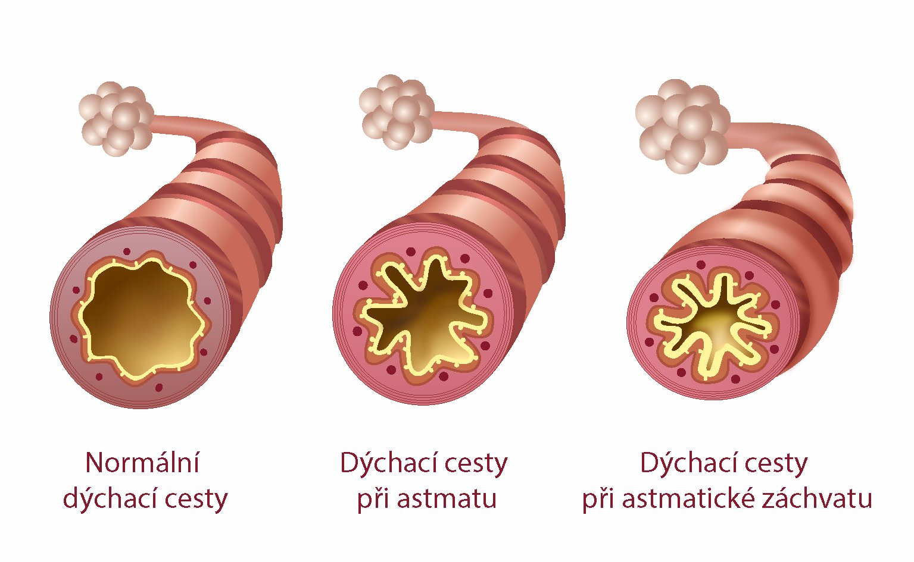
ASTMATICKÝ ZÁCHVAT
UPV?
hypoxémie se zhoršuje nebo přetrvává narůstá hyperkapnie (parciální tlak kysličníku uhličitého nad 6 kPa)
známky vyčerpání, porucha vědomí, bezvědomí, zástava dýchání, NZO
NZO - výboj?
Notes:
Vazba acetylcholinu na muskarinové receptory dýchacích cest hraje důležitou roli v patofyziologii nemocí charakterizovaných bronchiální obstrukcí. V bronších vede aktivace těchto receptorů ke kaskádě biochemických pochodů, které navozují bronchokonstrikci, zvýšenou sekreci hlenu, zánět a v konečném důsledku i remodelaci průdušek.
Anticholinergika jsou antagonisté muskarinových receptorů. Jejich účinku při inhalačním podání využíváme v současnosti k léčbě chronické obstrukční plicní nemoci (CHOPN), anticholinergika jsou užívána i jako přídatná léčba asthma bronchiale. Krátkodobě působící anticholinergika v roli úlevové bronchodilatační léčby jsou preferována u pacientů s kardiovaskulárním onemocněním, u kterých by mohlo být podávání β₂-mimetik rizikové.
Astma výboj 360J rovnou, je tam inspir. Postavení hrudníku, plné vzduchu, špatně se povede elektrika. Proto nejlépe podávat výboj během exspirace

Slide 30
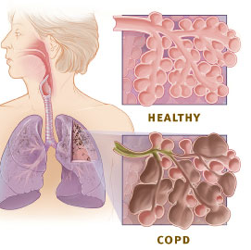
CHOPN

Slide 31
CHOPN
bronchiální obstrukce s ireverzibilní obstrukční ventilační poruchou
Akutní exacerbace – etio:
  Infekce
  Expozice ve vzduchu
  Neznámá příčina
Dif. dg.
Hyperinflance -> disrupce malých alveolů -> emfyzém
Zvýšený bronch. zánět, edém -> zhoršení obstrukce -> porucha výměny plynů (poměr ventilace : perfuze) -> hypoxické vazokonstrikce -> zvýšení tlaku v plicnici
Notes:
Potvrzení je nutné FEV1/FVC menší než 0,7
3. nejč. Příčina úmrtí
Dif. Dg. Akutní exacerbace: pneumonie, embolie, PNO, pleurální výpotek, srdeční selhání, arytmie
Exacerbace chodí v řadě
Několik fenotypů:
1. Bronchitický
2. Emfyzematický
3. Častých exacerbací
4. Překryv CHOPN a astma
5. Kombinace CHOPN a bronchiektazii
6. Plicní kachexie

Slide 32
CHOPN klinika
Klinika
Tachypnoe > 25‘
Hypersonormní poklep
Soudkovitý hrudník
Prodloužené expirium s nebo bez fenoménů
Varovné příznaky
Poruchy vědomí
Cyanóza
Auxiliární dýchací svaly
Hemodynamická nestabilita

Slide 33
CHOPN vyšetření
Vyšetření na UP
ASTRUP – respir. insuficience
- PaO2 < 8,0 kPa (60mmHg)
- PaCO2 > 6,7 kPa (60mmHg)
EKG
RTG
KO + biochemie
Kultivace sputa
Notes:
Vyšetření na UP
- Astrup PaO2 < 8, PaCO2 > 6,7
- ekg – koincidence kardiální příčiny
- RTG
- KO – polycytémie – anémie, leukocytóza
- kultivace sputa
- biochemické vyš.

Slide 34
CHOPN
SABA
nástup 5min
max. 30min
SAMA
nástup 10-15min
max.
30-60min
Notes:
SABA – B2 mimetika – salbutamol
SAMA - antagonisty muskarinu – ipratropium
Teofilin jako 2. volba, ale není doporučen pro vedl. Účinek
NIV nastavení
PEEP 4-8
Psupp. 8_16cm H2O
FiO2 0,3-0,4,
IPAP 12-25cm H2O
Morphin 2mg ke zklidnění + 1mg/h kontinuálně
UPV nastavení
PEEP 5-6
F 10-12
6-8ml/kg
FiO 0,3-0,4
pH udržet >7,2

Slide 35
Notes:
Beta2-sympatomimetika
- Stimulující β2 receptory. Podávají se především inhalační cestou. Jejich účinek se objevuje rychle a přetrvává 3–5 hod. Patří sem salbutamol, terbutalin, fenoterol. Salbutamol a terbutalin jsou distribuovány také ve formě tablet. Jejich bronchodilatační účinek je rychlý a intenzivní.
Parasympatolytika - Atrovent
- kompetitivní antagonisté na M receptorech v bronších
- špatně pronikají přes hematoencefalickou bariéru(postrádají centrální účinky atropinu
- maximálního efektu je dosaženo do 30–60 min
Teofilin
Působí relaxačně na hladké svalstvo prostřednictvím inhibice fosfodiesterázy a vlivem na adenosinové A2 receptory
NU: pozitivní chronotropní a inotropní účinek, tachykardie, tachyarytmie, palpitace. Vazokonstrikce, vzestup TK.
kuřáctví cigaret: na základě enzymové indukce zvyšuje metabolizmus teofylinu, dávka se zvyšuje přibližně o 1/3

Slide 36
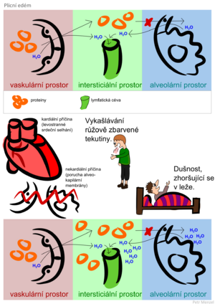
Plicní edém
Etiologie
Porucha permeability
Zvýšení hydrostatického tlaku
Snížení onkotického tlaku
Komplexní příčiny
Kardiogenní
Nekardiogenní
Notes:
transmurální tlak je výsledkem hydrostatických a koloidně osmotických tlaků vně a uvnitř cév. Hydrostatický tlak bývá vyšší v cévách, podporuje tedy přestup tekutiny do intersticia. Onkotický tlak bývá v intersticiu nižší, působí proto proti přestupu tekutiny z cév. Za normálních podmínek jsou tyto faktory v rovnováze a celkový přestup tekutiny je proto minimální
Porucha permeability
zánět,
vdechnutí dráždivých plynů,
ozáření,
aspirační pneumonie,
diseminovaná intravaskulární koagulace,
alergická reakce,
ledvinné selhání.
Zvýšení hydrostatického tlaku plicních kapilár
chlopenní vady levého srdce,
levostranné srdeční selhání,
vysoký průtok krve plícemi,
obstrukce plicních žil.
Snížení onkotického tlaku krevní plazmy
hypoalbuminémie.
Komplexní příčiny
chronická hypoxie,
neurogenní plicní edém (vzácný, při poškození CNS),
předávkování narkotik (heroin),
plicní embolie,
eklampsie.
Kardiogenní příčiny
levostranné srdeční selhání. Selhává-li levá polovina srdce, nezvládá pumpovat krev do velkého tělního oběhu. Kromě toho se začne hromadit krev v prostoru před levou polovinou srdce, tj. v plicním oběhu. Tlak krve v plicním oběhu roste a tekutina se proto začne filtrovat do plicních alveolů. Příčiny jsou různé – od poškození srdečního svalu
Infarktem
poruchy srdečních chlopní (zejména mitrální stenóza) a
poruchy srdečního rytmu
komplikace infuzní terapie.
Nekardiogenní příčiny
poškozením alveolo-kapilární membrány, které způsobí vtok tekutiny do alveolů. K takovému poškození dojde například po inhalaci agresivních a toxických plynů.
Heroinová plíce

Slide 37
Plicní edém - klinika
Dušnost
Tachypnoe, ortopnoe
Expektorace zpěněného růžového sputa
Tachykardie, cval
Hypertenze, hypotenze při dekompenzaci
Poslech – vlhké chropy
Notes:
dušnost, pocit nemožnosti nádechu
⚫ ortopnoe, tachypnoe
⚫ expektorace zpěněného růžového sputa
⚫ cyanóza, studený pot, mramoráž
⚫ tachykardie, cval
⚫ poslechově záplava vlhkých chropů
⚫ hypertenze, při kardiogenním šoku
hypotenze

Slide 38
Plicní edém - terapie
zvlhčený ohřátý kyslík podávaný nosní sondou poloha v sedě, spuštění dolních končetin
furosemid 40-80 mg i. v.
nitroglycerin nebo izosorbid dinitrát
sedativa
CPAP – neinvazivní ventilace
v rezistentních stavech UPV v režimu pozitivního tlaku na konci výdechu (PEEP)
Notes:
kyslíková terapie (vysoký průtok
možný)
⚫ diuretika v dávce podle hodnoty TK
⚫ při hypertenzi nebo stenokardiích -
isosorbiddinitrát či jiná vazodilatace
⚫ CPAP – neinvazivní ventilace

Slide 39
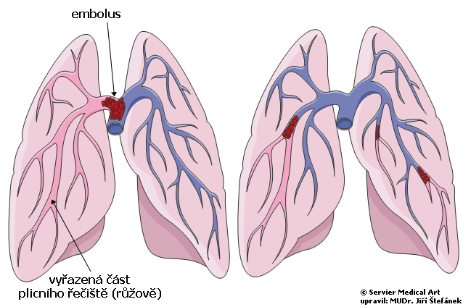
Plicní embolie
obtížná diagnostika
projevy od téměř bezpříznakových až po náhlou zástavu oběhu
pátrat po rizikových faktorech dušnost náhle vzniklá
bolesti na hrudi
dráždivý kašel, někdy hemoptýza
synkopa, palpitace
poslechový nález normální
tachykardie, hypotenze, cyanóza, pokles saturace O2
Notes:
pátrat po rizikových faktorech – imobilizace, operace, úraz, hormonální antikoncepce, kouření, asymetrie DK, bolesti v podkolení, tříslech, hypogastriu
vrozené
trombofilní stavy.
Leidenská mutace a mutace genu pro protrombin.
defekty proteinů S a C a anitrombinu III a antifosfolipidový syndrom.
získané rizikové faktory počítáme
trombózu nebo plicní embolii v anamnéze,
velký chirurgický výkon (obzvláště ortopedický) a traumata (hlavně dolních končetin),
onkologické onemocnění(až 20 % pacientů se symptomatickou hlubokou žilní trombózou má známou aktivní malignitu^{[3]}),
těhotenství a perorální antikoncepci,
imobilizaci (často po operacích a úrazech, nebo při dlouhém cestování
primární varixy,
vyšší věk a obezitu,
žilní katétry a jiné.
akutní masivní plicní embolie; dochází k obstrukci kmene plicnice, pacient umírá na akutní selhání pravé komory (dilatace),
akutní submasivní plicní embolie; dochází k obstrukci velké části řečiště, pokud byl ale pacient před embolií v dobrém kardiálním stavu, přežívá (tromboembolus se dále rozpouští nebo se organizuje granulační tkání za vzniku jizvy nebo vazivového poutka),
akutní malá plicní embolie;
subakutní masivní plicní embolie;
chronická trombembolická plicní hypertenze.

Slide 40
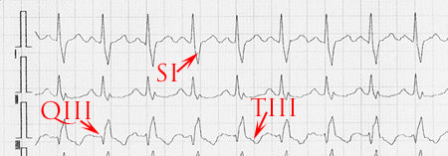
Plicní embolie terapie
O2
i.v.
Antikoagulace
EKG
ECHO
D-dimery
Angio CT
Notes:
Terapie symptomatická:
⚫ Kyslík maskou
⚫ Zajištění i.v. vstupu
⚫ antikoagulace (heparin, nízkomolekulární
hepariny….) – v nemocnici po potvrzení diagnózy,
D-dimery, echo (průkaz cor pulmonale) –
nespecifické, průkaz angio CT hrudníku
TROMBOLÝZA
⚫ při KPR, je-li velmi pravděpodobná nebo
prokázaná plicní embolie příčinou zástavy, se
může podat trombolytikum, ale pak se musí
pokračovat v KPR nejméně 60 – 90 min. od podání
UP
D-dimery
Angio CT
ECHO

Slide 41
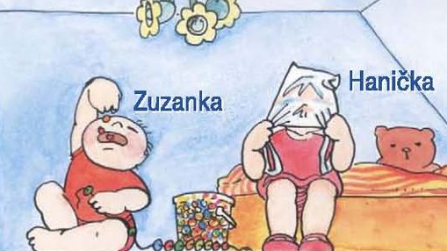
Dušení

Slide 42
Dušení
Vniknutí cizího materiálu do dýchacích cest při aktivním nádechu
Nejužší místa
Náhlý vznik, kašel, inspirační stridor
Neefektivní snaha o nádech, rozvoj cyanózy
Vypuzovací manévry adekvátní věku
Odsáti z horních cest dýchacích
Notes:
vniknutí cizího materiálu do dýchacích cest při aktivním nádechu
nejužší místa: glotická štěrbina, subglotický prostor a oblast kariny
Náhlý vznik, kašel, inspirační stridor,
neefektivní snaha o nádech, rozvoj cyanózy
⚫ V subglotickém prostoru nebo v bronchu
⚫ Vypuzovací manévry adekvátní věku
⚫ Odsáti z horních cest dýchacích
záchvat dusivého kašle, který trvá, dokud se těleso neusadí. Do té doby "lítá" mezi bronchy a glotis, může být také vykašláno. Při zaklínění cizého tělesa v bronchu se obvykle tvoří ventil a za ním se vytváří emfyzém. Při vdechu se lumen rozšiřuje a vzduch proudí za cizí těleso, při výdechu bronchy kolabují – těleso je ucpe a vzduch ven nepustí. Kolem tělesa se vyvíjí zánět, vzniká atelektáza.
O aspiraci musíme uvažovat u pacientů s asthma-like symptomatologií, kteří nereagují na standardní léčbu a jejichž symptomatologie není vázána na přítomnost alergenů, námahu nebo respirační infekt.

Slide 43
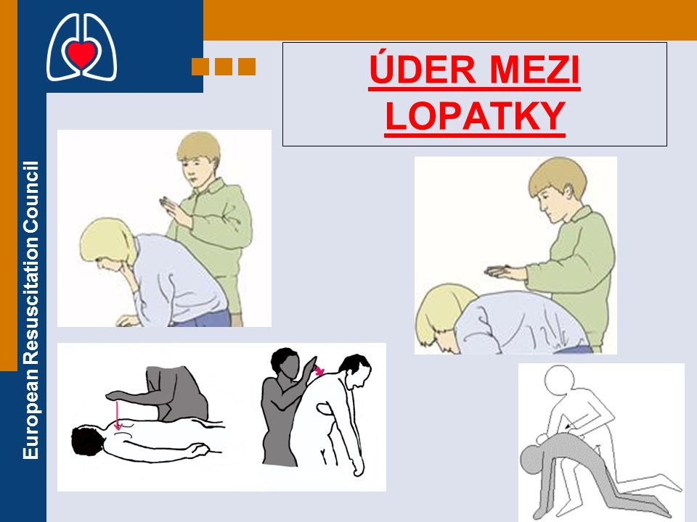

Slide 44
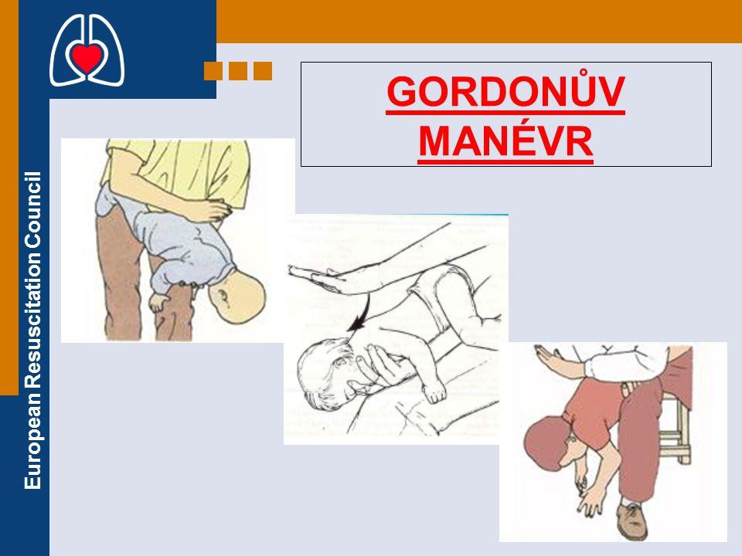

Slide 45
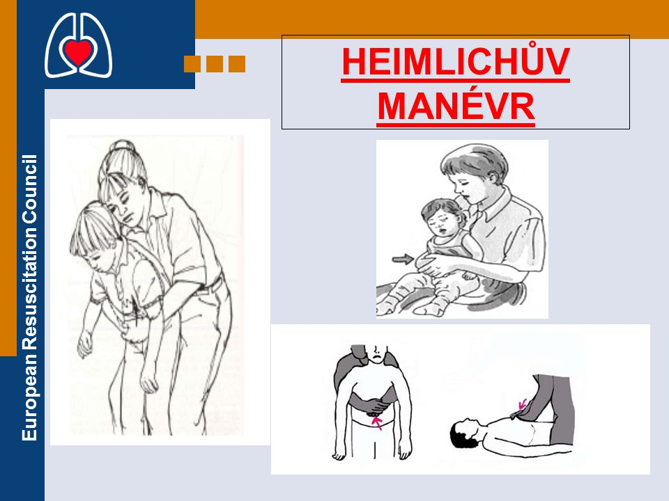

Slide 46
Psychická ataka
Vitální funkce
Úzkost
Tachypnoe
SpO2 100%
Zklidnit
!!! CAVE možná vyvolávající příčina – bolest, STEMI, NPB
Notes:
Vitální funkce nedotčeny, objeví se často v klidu
⚫ Výrazná úzkost a psychický dyskomfort
⚫ Typicky tachypnoe se 100 % saturací O2 a bez
zvýšeného dechového úsilí
⚫ Léčba:
⚫ zklidnění (počítat nádech/výdech do 10),
⚫ omezení ventilace a zjištění zpětného vdechování),
sedativa (raději p.o., aby medikace nebyla limitem
ambulantního ošetření!), magnesium sulphuricum)
⚫ POZOR NA MOŽNOU VYVOLÁVAJÍCÍ PŘÍČINU
(bolest, STEMI, náhlá příhoda břišní atd.)!!!

Slide 47
